Slide 1

Projet Courchevel Bilan intermédiaire
Equipe Gamma
Aymeric ASSIER – Mickaël ARNOULD – Adrien LOMBARD – Sébastien FRANCHON – Hajer CHRIGUI
Notes:
Hajer chrigui:
Bonjours à tous,
Nous vous présentons le projet de Courchevel qui est fais par le groupe gamma composé de : …..
dans le cadre des projets de M1.

Slide 2
Plan
Présentation
Conception
Travail réalisé
Bilan

Slide 3
Plan
Présentation
Conception
Travail réalisé
Bilan

Slide 4
Contexte
Système de gestion des accréditations pour la coupe du monde de ski à Courchevel.
Client : Club des sports de Courchevel, par le biais d’Arnaud Robin et de Laurence Gagnière.

Slide 7
Plan
Présentation
Conception
Travail réalisé
Bilan

Slide 12
Plan
Présentation
Conception
Travail réalisé
Bilan

Slide 13
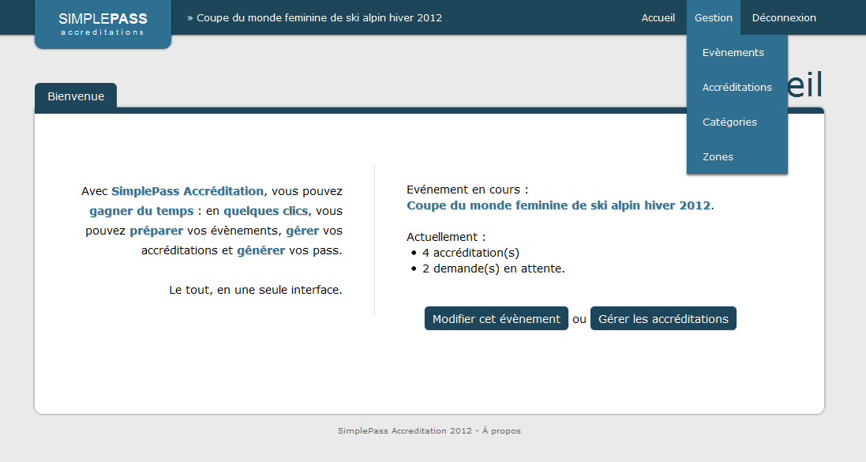

Slide 14
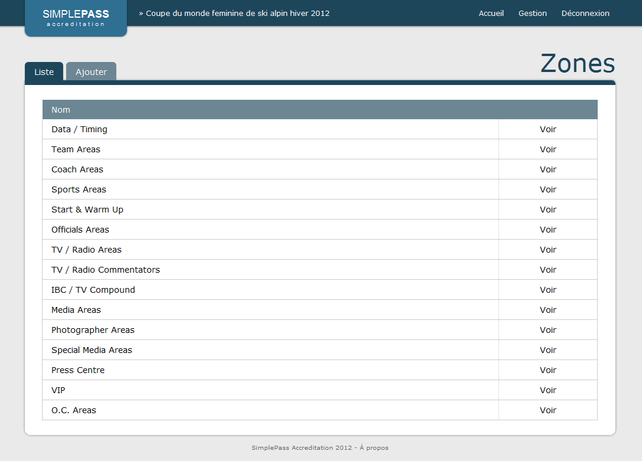

Slide 15
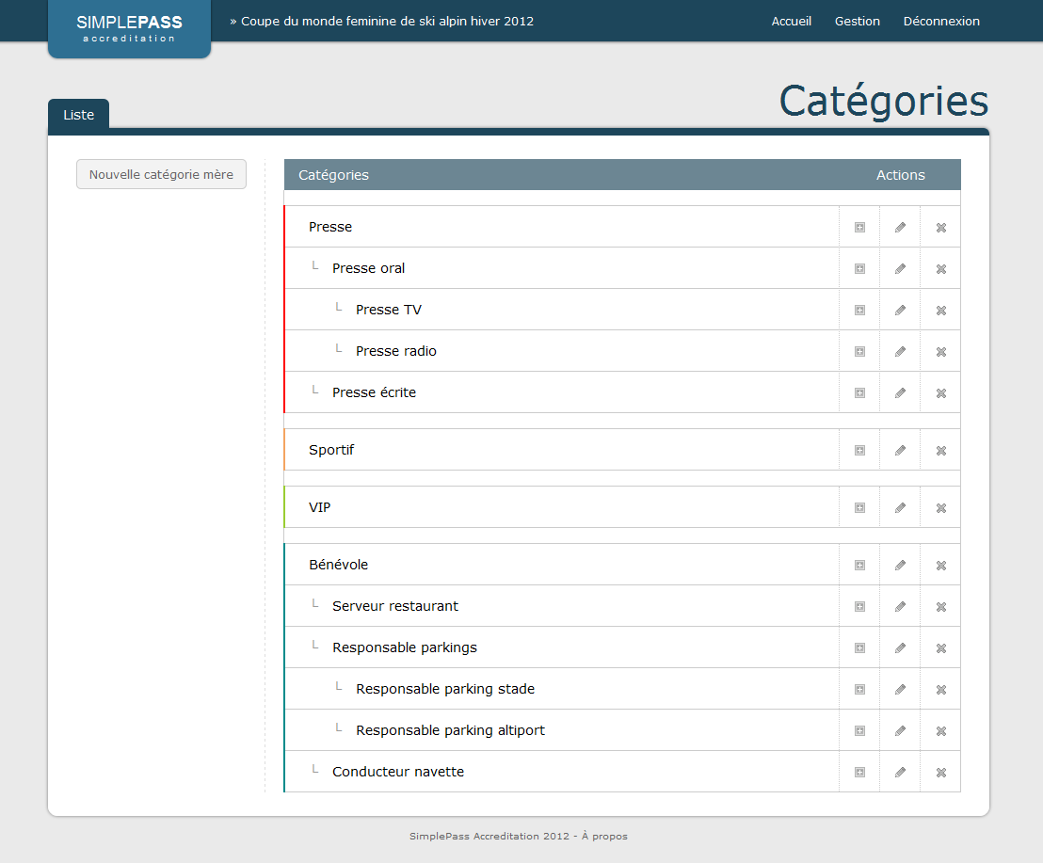

Slide 16
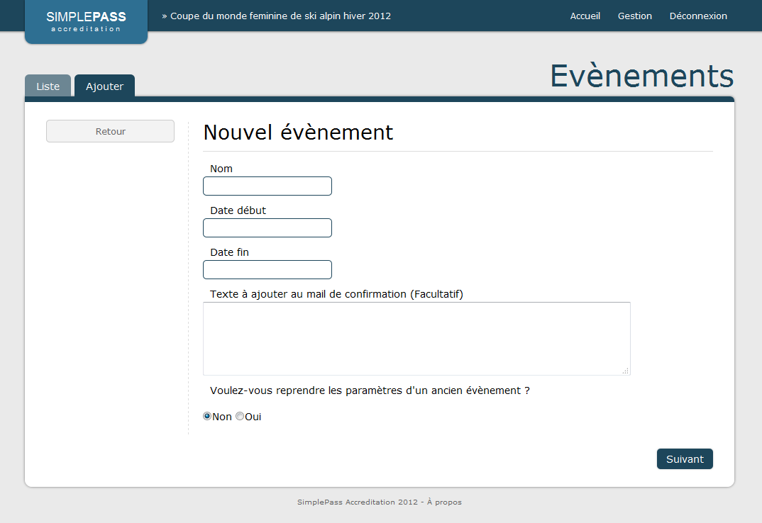

Slide 17
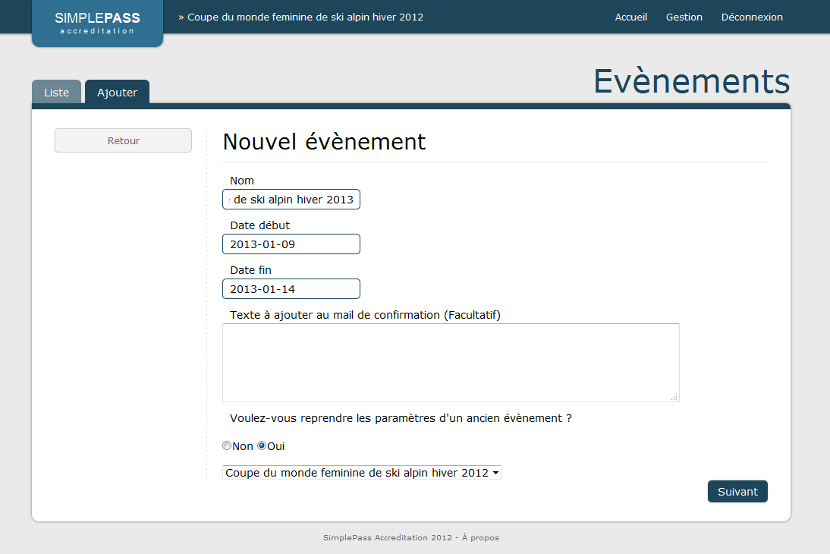

Slide 18
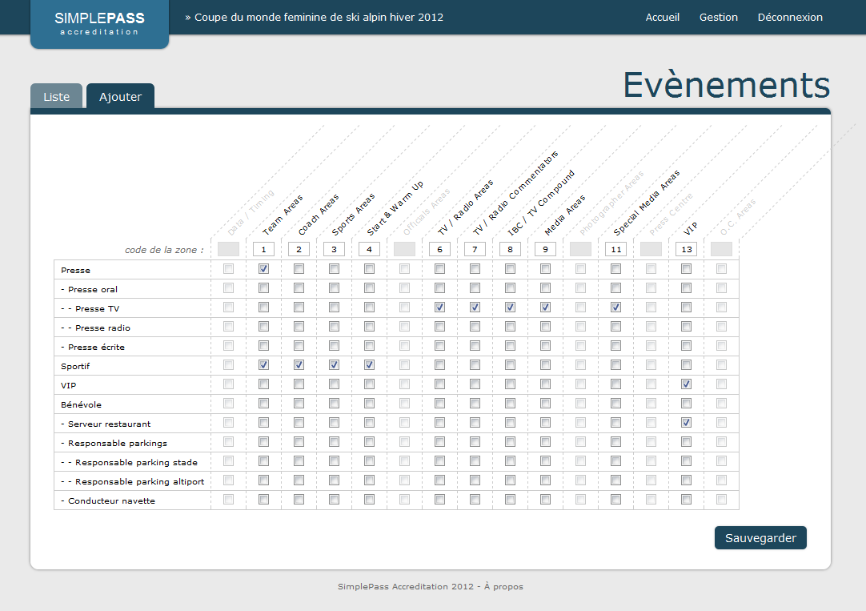

Slide 19
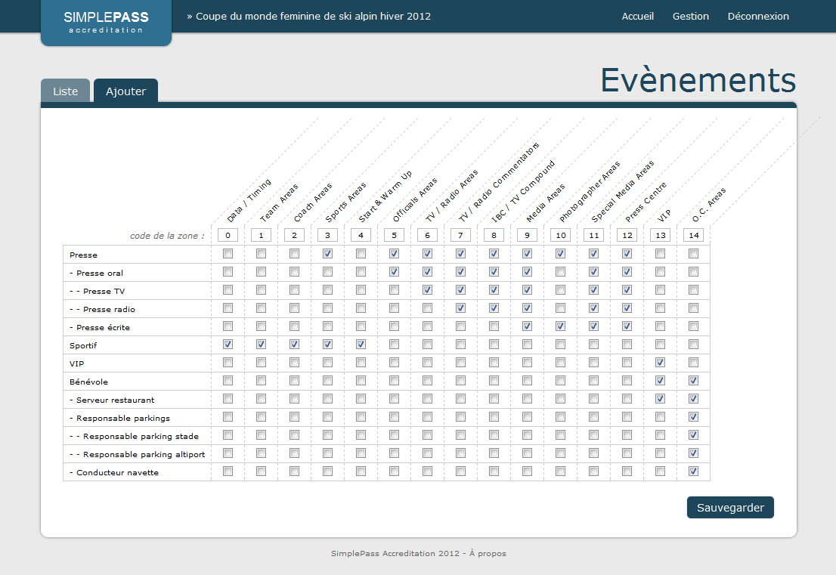

Slide 20
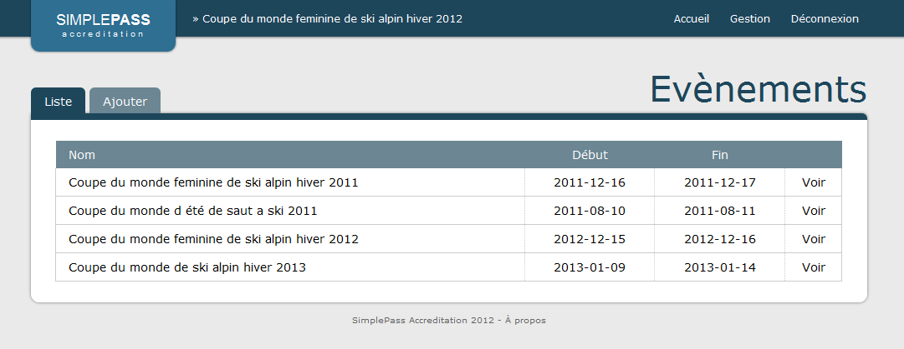

Slide 21
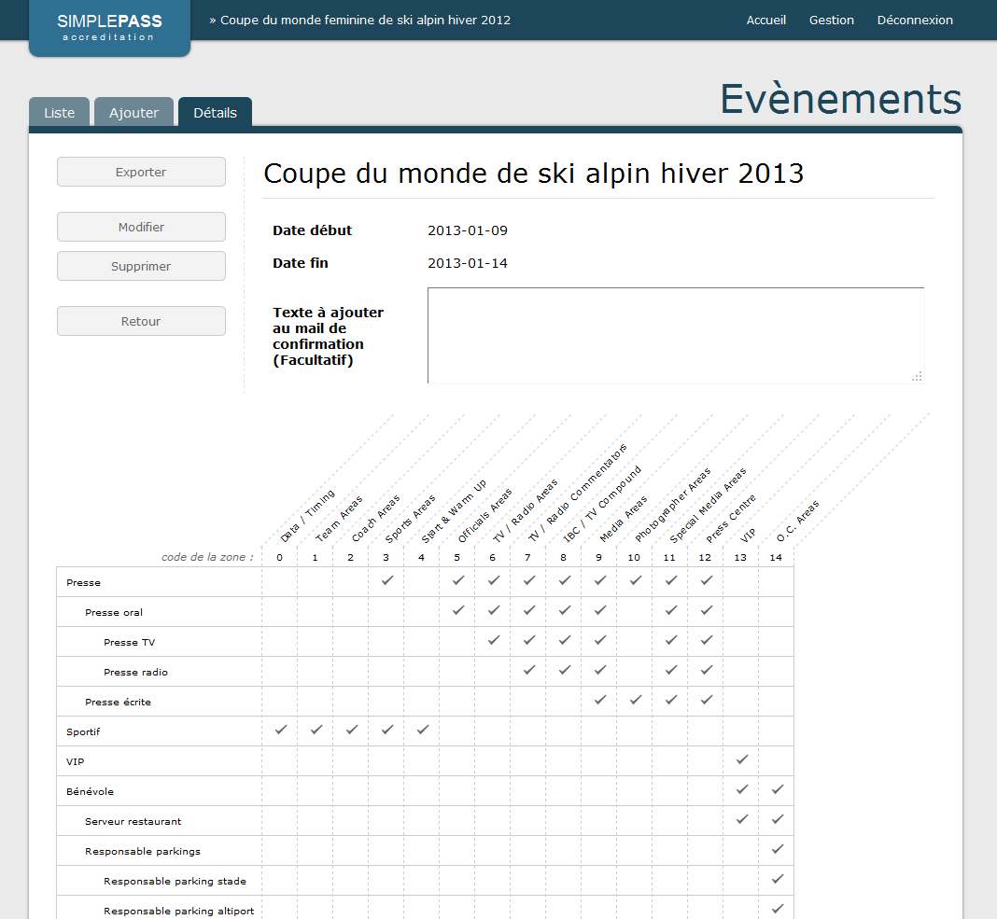

Slide 22
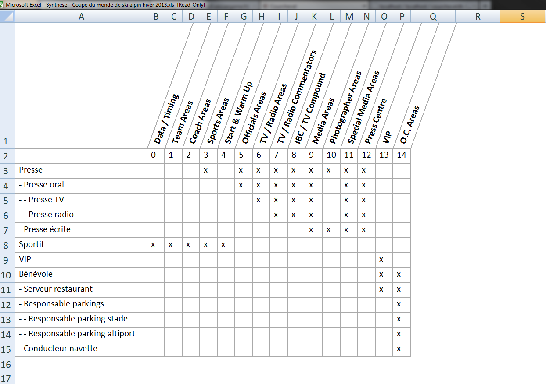

Slide 23
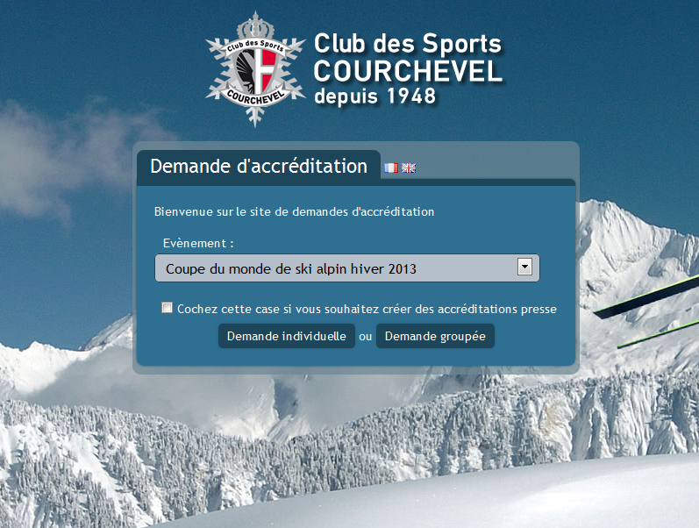

Slide 24
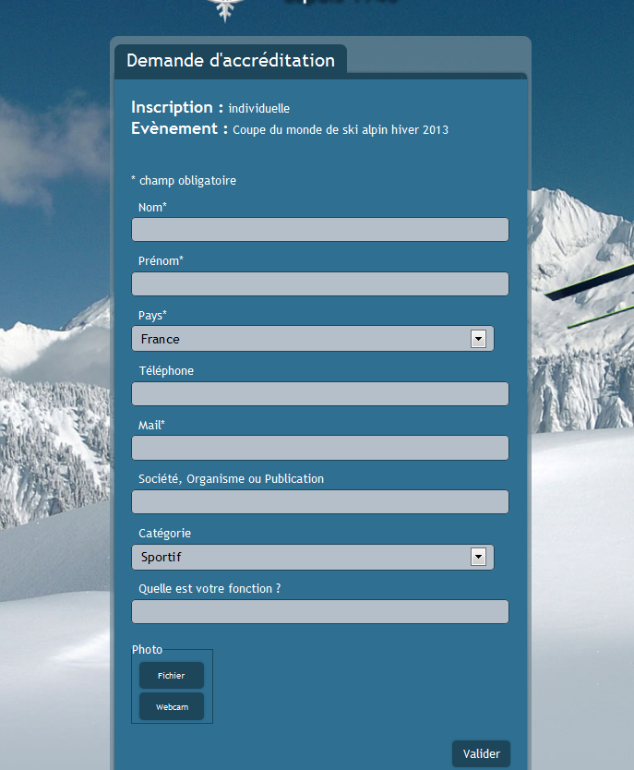

Slide 25
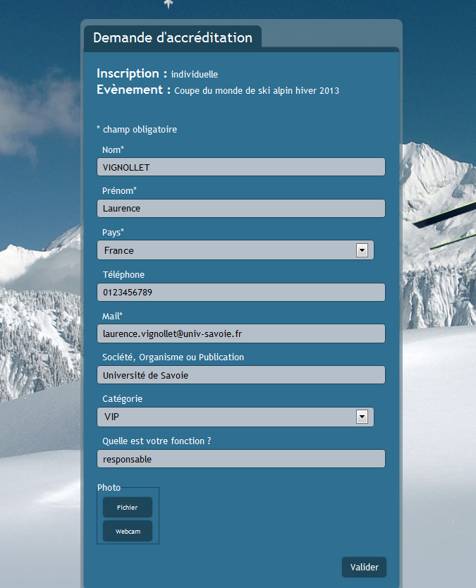

Slide 26
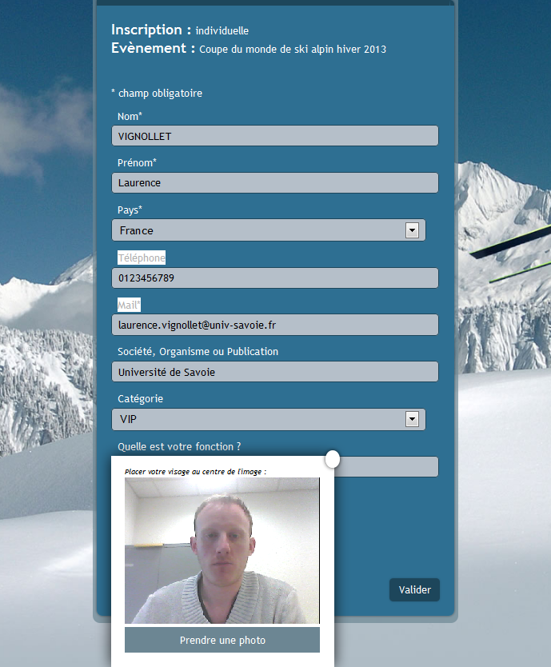

Slide 27
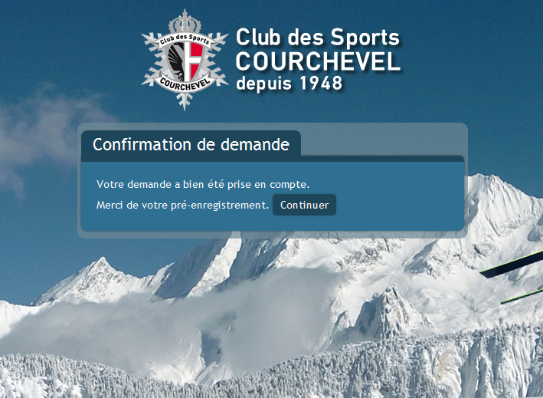

Slide 28
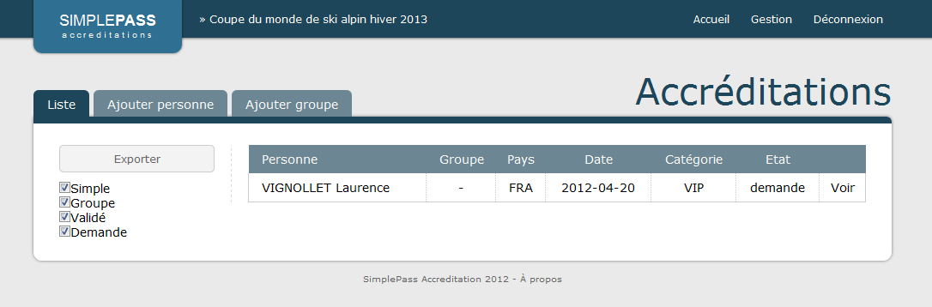

Slide 29
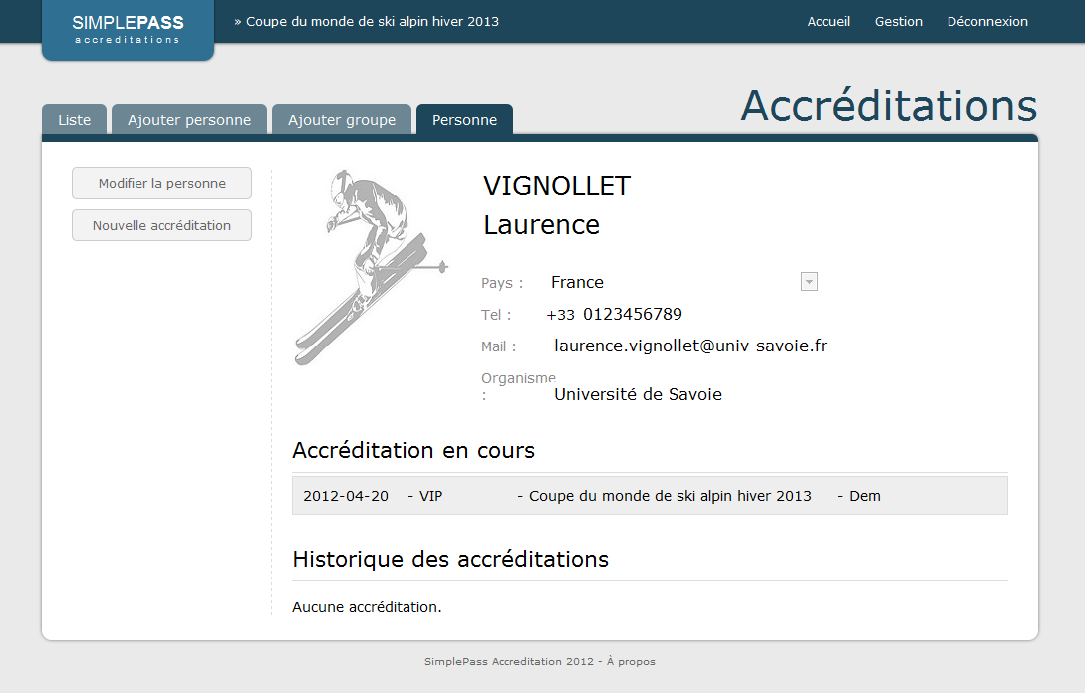

Slide 30
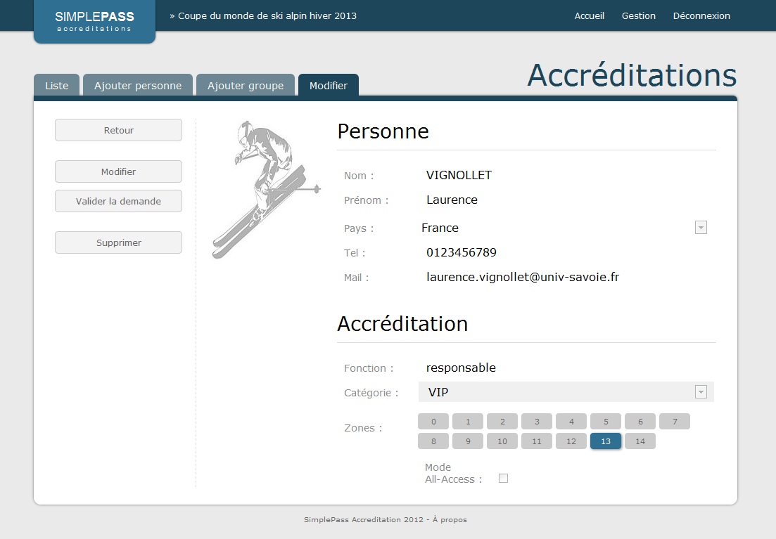

Slide 31
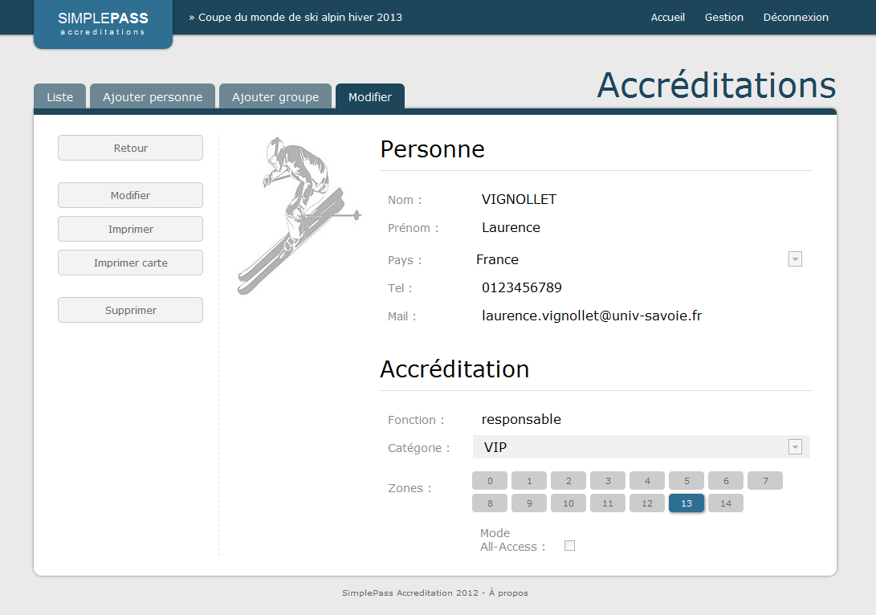

Slide 32


Slide 33
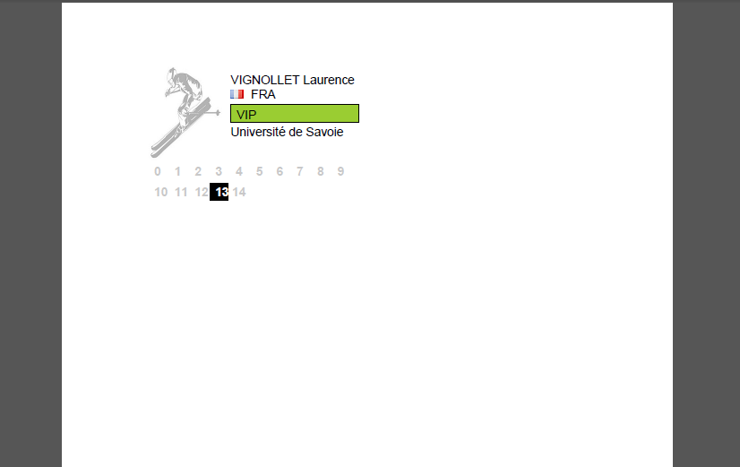

Slide 34
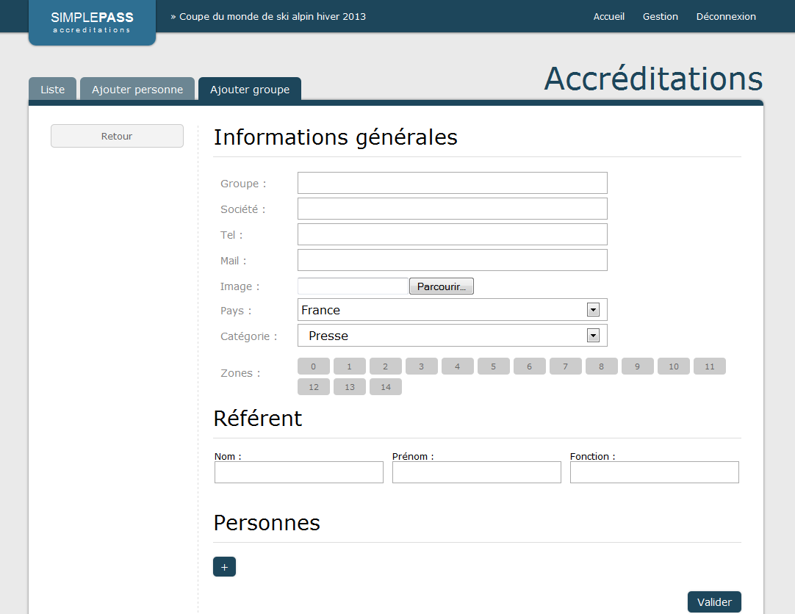

Slide 35
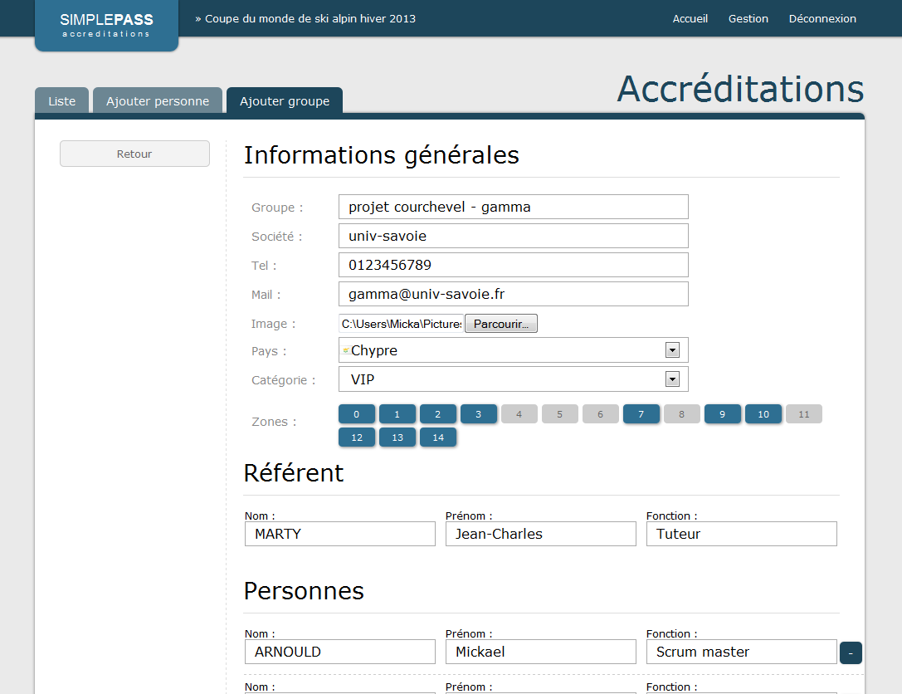

Slide 36
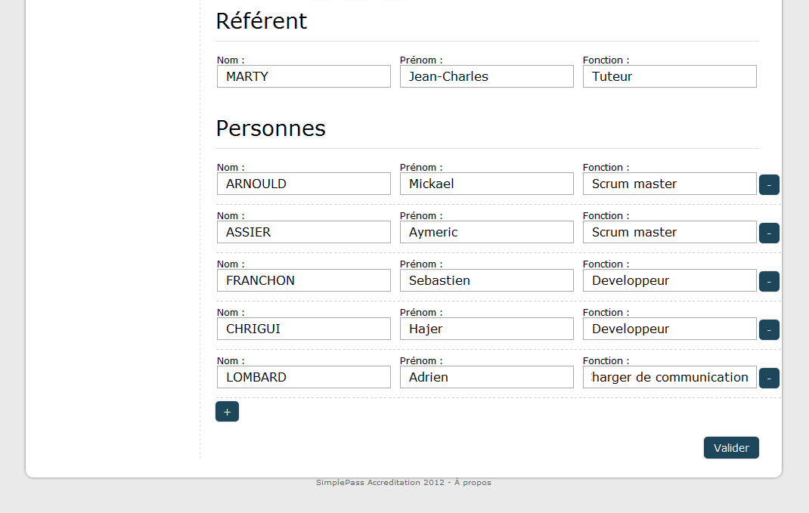

Slide 37
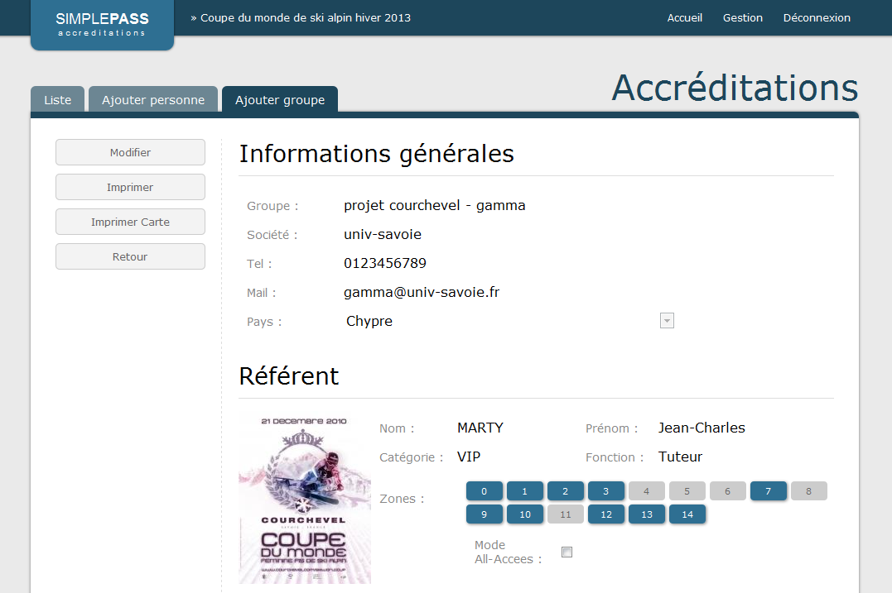

Slide 38
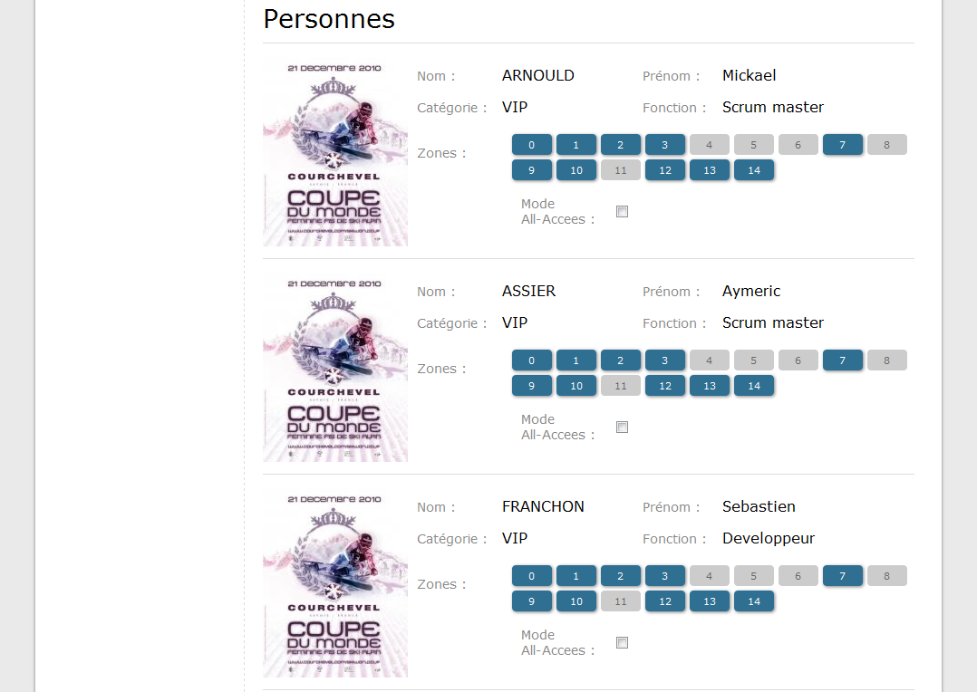

Slide 39
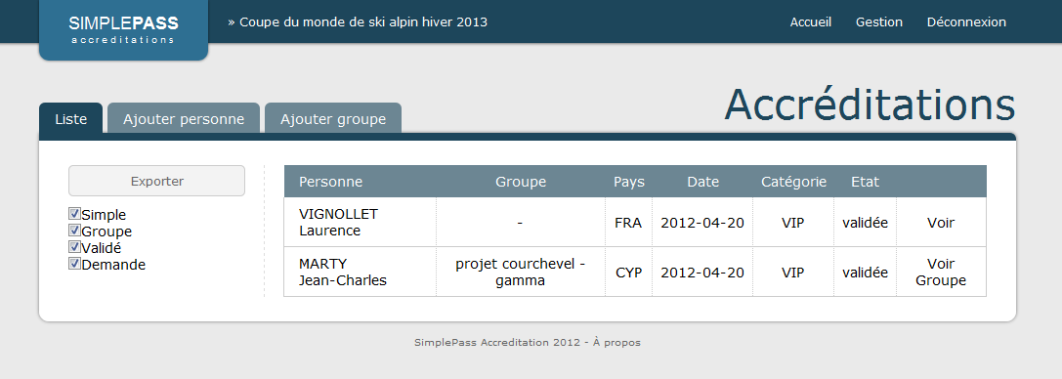

Slide 40
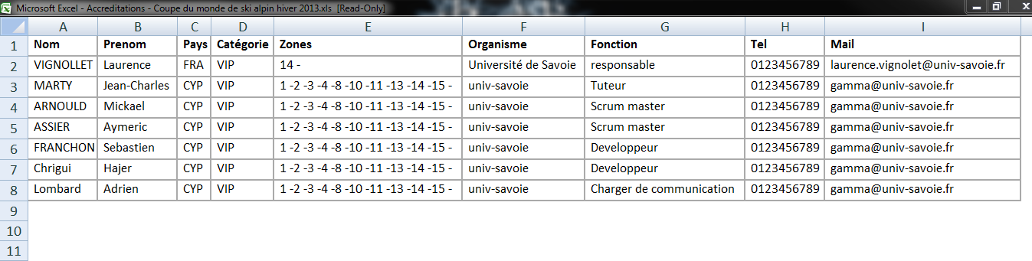

Slide 41
Présentation
Conception
Travail réalisé
Bilan

Slide 42
Avancement du projet
Point web
Connexion
Evénements
Zones
Catégories
Accréditations
Demandes
Impression
Photo/Webcam
R&D
Presse
Mail
Export
Langues
25 jan
08 fev
29 fev
28 mar

Slide 43
Bilan Agile
Client de plus en plus réactif
Besoins évoluant
Motivation omniprésente

